Slide 1




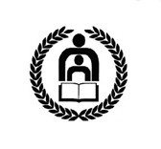




адрес сайта: http://gim-14.nios.ru/
директор Судоргина Любовь Вилениновна
телефон: +7 (383) 346 47 31
адрес электронной почты: g_14@edu54.ru
муниципальное автономное общеобразовательное учреждение
города Новосибирска
«Гимназия № 14 – образовательный центр «Универсарий»
Проект
«Разработка и внедрение модели
«Личностное развитие учащихся
через профориентацию и
профессиональное самоопределение»
Федеральная инновационная площадка
Базовая школа НГПУ
Региональная инновационная площадка
Новосибирская ассоциация лицеев и гимназий

Slide 2



ИННОВАЦИОННОСТЬ
Почему профориентация становится актуальным направлением деятельности современной российской школы?
Назрела необходимость поиска новых методов, средств, способов и механизмов, помогающих учащимся самоопределиться в условиях меняющейся социально-экономической ситуации для обеспечения успешного профессионального будущего.
Иди! Пробуй! Ошибайся!
Возвращайся! И опять ИДИ!
Только не стой на месте!

Slide 3



Инновационность
Цель: формирование и апробация модели профориентационной личностно-развивающей образовательной среды
Задачи:
Проанализировать условия и ресурсы для реализации проекта
Разработать и внедрить модель «Личностное развитие учащихся через профориентацию и профессиональное самоопределение»
Разработать показатели результативности и эффективности проекта
Привлекать дополнительные ресурсы для функционирования модели
Организовать повышение квалификации педагогов в области профориентационной деятельности
Совершенствовать школьную инфраструктуру, способствующую профориентационной деятельности
Представлять модель и опыт реализации проекта педагогической, родительской общественности, социуму
01
03
Каждое новое движение придаёт импульс развитию…

Slide 4
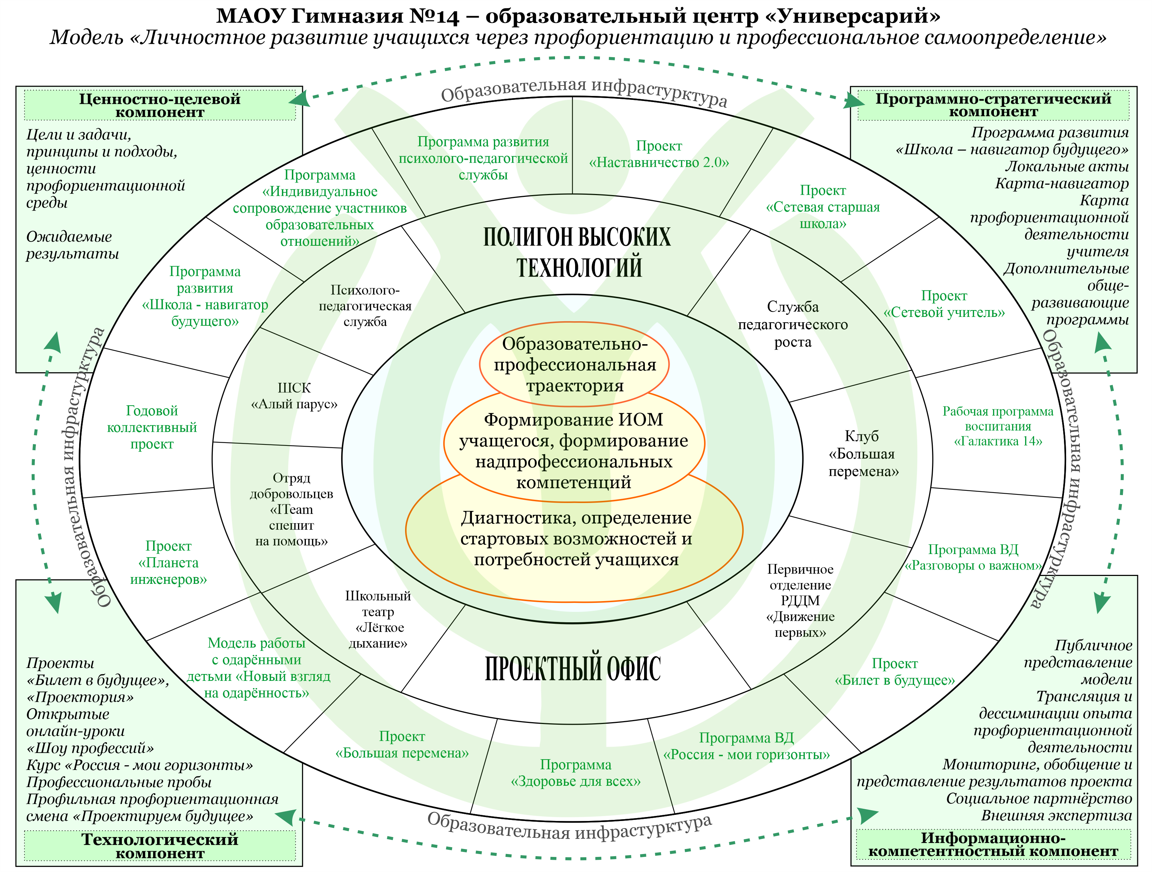
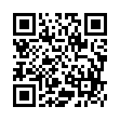
Инновационность
01
03
https://disk.yandex.ru/i/KwN3-vdYA8mxWA

Slide 5





Инструменты реализации проекта
Государственные
  Кадровые
  Материально-технические
  Организационно-структурные
Федеральная программа «Модернизация школьных систем образования»
Федеральный проект «Школа Минпросвещения России»
Федеральная инновационная площадка
Базовая школа НГПУ
Региональная инновационная площадка
Проектные группы
Наставничество
Современное учебное оборудование
Кабинет клуба «Большая перемена»
Центр детских инициатив
Спортивно-оздоровительный комплекс
Центр «Технологии первых»
Школьный информационно-библиотечный центр
Проектный офис
Полигон высоких технологий – центр дополнительного и инженерного образования
  Финансовые
Благотворительный фонд «Детство»
Приносящая доход деятельность
Привлечённые средства
Э Ф Ф Е К Т И В Н О С Т Ь

Slide 6



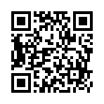
1
  План профориентационной работы
2
  Рабочая программа воспитания
  «Галактика 14»
  модуль «Профориентация»
3
  Система семинаров и практикумов для педагогов
  Карта-навигатор
  Профильная профориентационная смена
для педагогов, учащихся, родителей
учащиеся 7-9 классов
2023 год
ежегодно
98,98%
100%
ежегодно
  Билет в будущее
  Фестиваль открытых уроков и занятий
  Карта профориентационной деятельности учителя
учащиеся 6-11 классов
15 мероприятий
53 учителя
https://disk.yandex.ru/d/xo5uM6fZ811O_w
Э Ф Ф Е К Т И В Н О С Т Ь

Slide 7

2-6 классы
7-9 классы
10-11 классы
гуманитарной направленности с изучением 2-х языков
  инженерно-технологической направленности
  профили обучения:
  инженерно-технологический химико-биологический
  социально-экономический
  психолого-педагогический
ЭФФЕКТИВНОСТЬ
16
Социальное партнёрство
  дополнительных общеобразовательных
  общеразвивающих
  программ
  5 направлений
  технологическое
  художественное физкультурно-спортивное
  социально-гуманитарное
  туристско-краеведческое
  Высшие учебные заведения – 9
  Учреждения СПО – 5
  Общеобразовательные учреждениям – 37
  Дома детского творчества и центры
  культуры – 3
  Спортивные школы и клубы – 5
  Военно-патриотические клубы и организации – 2
  Промышленные предприятия и учреждения – 7

Slide 8

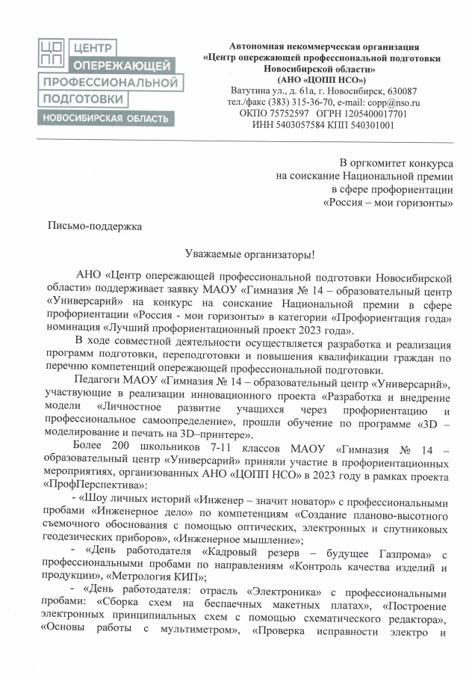
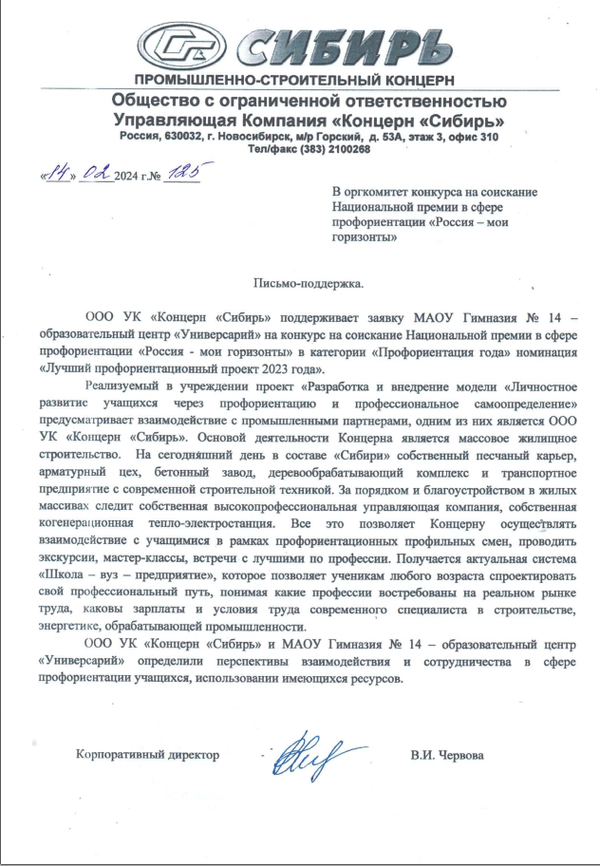
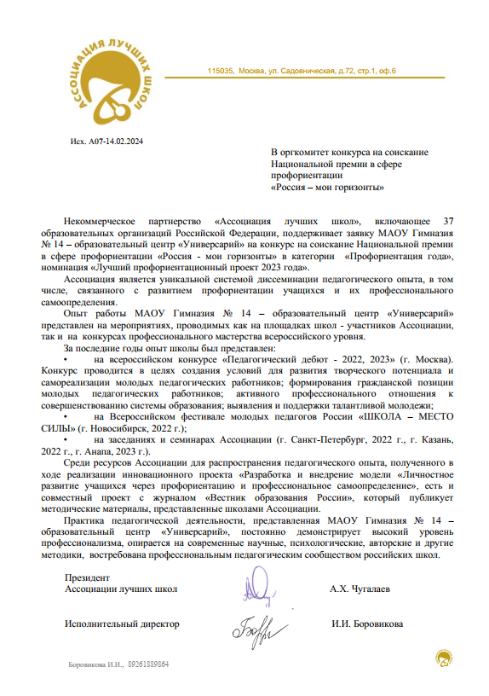


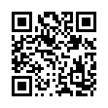
Почему выбирают нас…
Отзывы: https://disk.yandex.ru/d/MPJ9UGsii4WM8Q

Slide 9

Почему выбирают нас…
ПЕРСПЕКТИВЫ РАЗВИТИЯ ПРОЕКТА
Формирование нового образа «Школа – навигатор будущего» в интеграции общего и дополнительного образования
Развитие организации
в системе сетевого образование
Каждое новое движение придаёт импульс развитию…

Slide 10



КОМАНДА ПРОЕКТА
Почему выбирают нас…
Фёдорова Л.А.
методист, организатор
Чернышенко Е.Г.
методист, наставник
Судоргина Л.В.
директор.
держатель проекта
Грибач Ю.В.
заместитель директора по ВР, исполнитель
Торопова Е.В.
заместитель директора по УВР, координатор, педагог-наставник
Нисковская Ю.К.
советник директора по воспитанию, исполнитель
Духовникова Л.Д.
педагог-навигатор, исполнитель
Каждое новое движение придаёт импульс развитию…

